Slide 1

FACULTAD DE MEDICINA Y ODONTOLOGÍA
DEPARTAMENTO DE FISIOLOGÍA
ESTUDIO DEL EFECTO ANTITUMORAL DE LAS VESÍCULAS EXTRACELULARES LIBERADAS POR CÉLULAS MONONUCLEARES TRATADAS CON GENISTEÍNA
TRABAJO FIN DE MÁSTER presentado por:
Elisa Sánchez-Morate
Dirigida por:
Dr. Juan Gambini Buchón
Dra. Lucia Gimeno Mallench
18 de Julio de 2019
Notes:
Buenos días, soy Elisa Sánchez, y con permiso del tribunal comenzaré con la defensa de mi Trabajo de Fin de Máster titulado: estudio del efecto antitum….

Slide 2
ÍNDICE
INTRODUCCIÓN
HIPÓTESIS Y OBJETIVOS
MATERIAL Y MÉTODOS
RESULTADOS Y DISCUSIÓN
CONCLUSIONES
Notes:
Como todo trabajo científico, estos son los apartados de los que consta:

Slide 3
ÍNDICE
INTRODUCCIÓN
HIPÓTESIS Y OBJETIVOS
MATERIAL Y MÉTODOS
RESULTADOS Y DISCUSIÓN
CONCLUSIONES
Notes:
A modo de introducción… (seguir con la siguiente diapo)

Slide 4
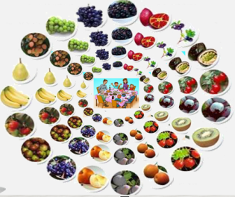
INTRODUCCIÓN
Los polifenoles son compuestos químicos cuya estructura presenta uno o más grupos hidroxilo. Se sintetizan principalmente por plantas y son los antioxidantes más abundantes en nuestra dieta..
POLIFENOLES
VESÍCULAS EXTRACELULARES
CÁNCER
Notes:
Los polifenoles son unos compuestos químicos con grupos hidroxilo en su estructura y que proceden fundamentalmente de plantas. Son los antiox. Más abundantes en nuestra dieta ya que se encuentran abundantemente en muchos alimentos como frutas, verduras, legumbres, chocolate, etc
Son muy abundantes y diversos (en torno a 8000 se han descrito en la naturaleza) y se subdividen en los siguientes grupos: nombrar

Slide 5
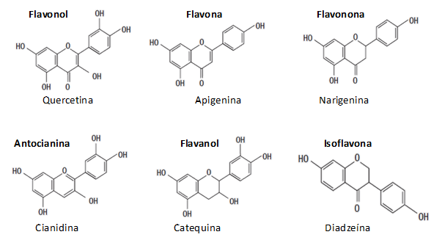
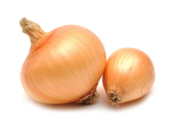
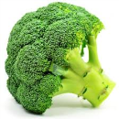

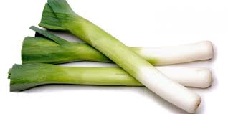

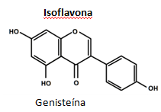

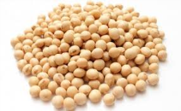


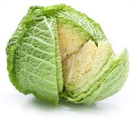
INTRODUCCIÓN
POLIFENOLES
Ácidos fenólicos
Alcoholes fenólicos
Estilbenos
Lignanos
Flavonoides
Isoflavona
POLIFENOLES
VESÍCULAS EXTRACELULARES
CÁNCER
Notes:
De todos ellos nos centramos en los flavonoides, que es el grupo al que pertenece nuestro polifenol de interés, la genisteína, una isoflavona cuya estructura es similar (siguiente diapo)

Slide 6
INTRODUCCIÓN
GENISTEÍNA
Reducción de la pérdida de masa ósea.
Mejoría de los síntomas menopáusicos.
Reducción de los niveles de LDL.
Antiproliferativa.
Antioxidante.
Inhibición de la angiogénesis.
POLIFENOLES
VESÍCULAS EXTRACELULARES
CÁNCER
Notes:
A los estrógenos, por lo que pueden unirse a sus receptores y se clasifican como fitoestrógenos. Algunas de sus funciones principales son: nombrar 2-3. Está presente casi de manera exclusiva en garbanzos, guisante y mayoritariamente en la soja.
Para ejercerlas, es necesario que se distribuya por el organismo y uno de los vehículos para ello son las VEs.

Slide 7
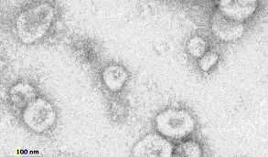
INTRODUCCIÓN
Las VEs son vesículas heterogéneas de membrana plasmática (bicapa lipídica) liberadas de diversos tipos de células a fluidos biológicos y que encierran contenidos biológicos derivados de la célula de origen.
Janina Ratajczak & Hadi Valadi
2006
VEs contenían ARN, microARN.
Graça Raposo
1996
vesículas, ya denominadas exosomas, contaban con antígenos en su interior y eran capaces de inducir respuestas en células T
Taylor et al.
1970-1980
“vesículas liberadas por la membrana plasmática de otros tipos células”
Rose Johnstone & Peter Stahl 1983
“vesículas también se liberan por cuerpos multivesiculares”
Chargaff y West 1946
“partículas derivadas de plaquetas en el plasma”
POLIFENOLES
VESÍCULAS EXTRACELULARES
CÁNCER
Notes:
Se trata de vesículas heterogéneas de membrana plasmática liberadas por diversos tipos de células a los fluidos biológicos y en cuyo interior encierran contenidos biológicos derivados de la célula de origen. Los primeros estudios de VEs no reflejaban la importancia que tenían. Aquí podemos ver una línea del tiempo de los avances que se hicieron desde 1946 (primeros en observar VEs) hasta 2006, que descubrieron RNA en el contenido de las vesículas.

Slide 8
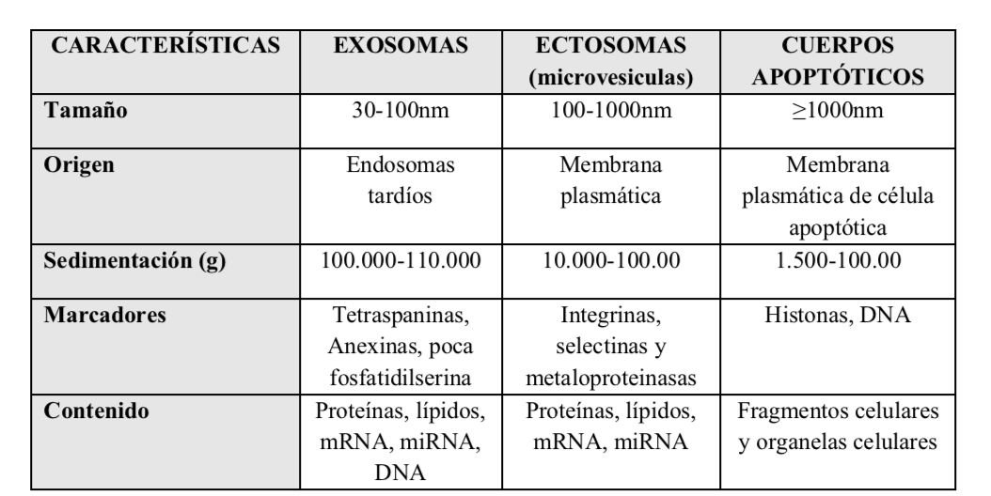
INTRODUCCIÓN
Tabla 1: características principales de exosomas, microvesículas y cuerpos apoptóticos. Tabla modificada de Weilner et al. 2003.
POLIFENOLES
VESÍCULAS EXTRACELULARES
CÁNCER
Notes:
Sin embargo, hasta la fecha existía una gran controversia en cuanto a la nomenclatura. Esta tabla recoge los 3 subgrupos de VEs (cuerpos apoptóticos, microvesículas y exosomas) con las características que las diferencian entre ellos.

Slide 9
INTRODUCCIÓN
Regulan la expresión génica:
Diferenciación
Proliferación
Apoptosis
Respuesta estrés
Vesícula extracelular
POLIFENOLES
VESÍCULAS EXTRACELULARES
CÁNCER
Notes:
En cuanto a su contenido, destacamos los miRNA, que son los que resultan de interés para nuestro trabajo.
Son moléculas pequeñas de RNA no codificantes de cadena única. Participan regulando la expresión génica y por ello, son importantes en diferenciación, proliferación, y apoptosis entre otros procesos que, al alterarse, provocan enfermedades. Actualmente, se utilizan de manera experimental como herramientas terapéuticas para tratar enfermedades.

Slide 10
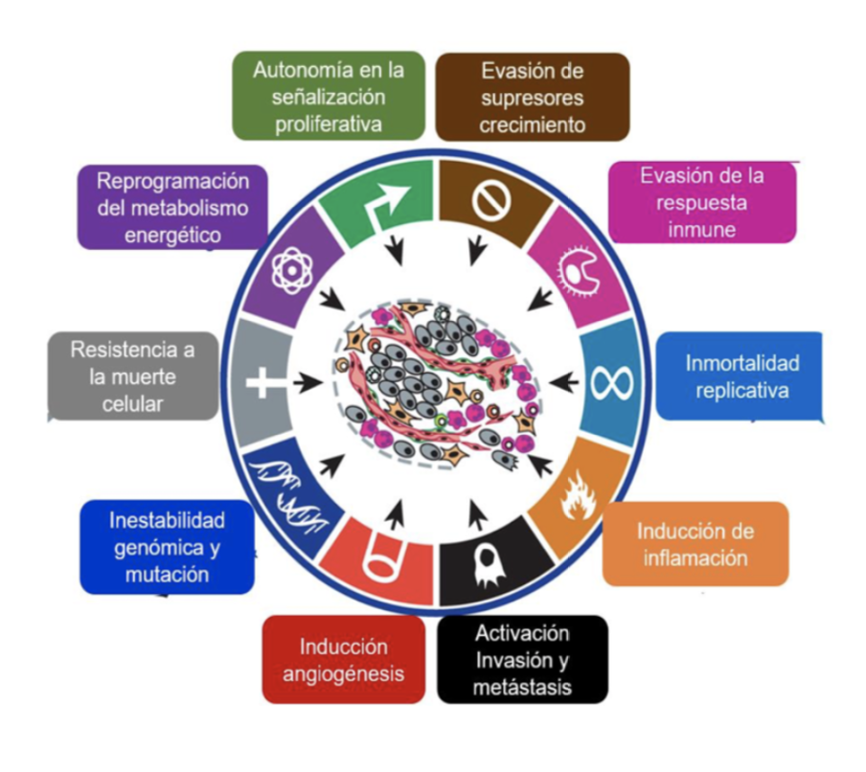
INTRODUCCIÓN
El cáncer es una de las principales causas de muerte junto a las enfermedades cardíacas. Se desarrolla por una proliferación excesiva e incontrolada de las células.
Figura 1. Características generales de las células tumorales adquiridas durante el proceso de carcinogénesis. Modificada de Hanahan y Weinberg, 2011.
POLIFENOLES
VESÍCULAS EXTRACELULARES
CÁNCER
Notes:
Una de ellas es el cáncer, una de las enfermedades de más relevancia por ser la segunda causa de muerte tras las enfermedades cardíacas. Se desarrolla por un exceso de proliferación celular de manera incontrolada gracias a las capacidades que adquieren las células tumorales, que son las representadas en la imagen.

Slide 11
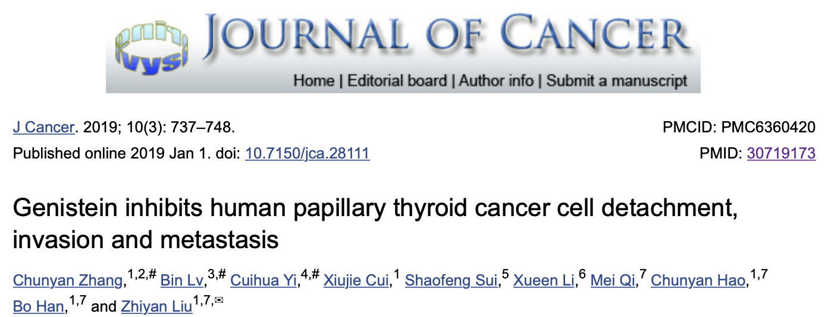
INTRODUCCIÓN
Malos hábitos alimenticios
Progresión cáncer
ROS
Inflamación
Daños mucosa
Compuestos bioactivos
Proliferación
Supervivencia
Invasión
POLIFENOLES
VESÍCULAS EXTRACELULARES
CÁNCER
Notes:
Una de las causas que lo origina son los malos hábitos alimenticios y estilos de vida que generan una inflamación crónica en el organismo junto con daños en la mucosa intestinal por un exceso de producción de ROS. Por ello, para tratar de controlar la progresión del cáncer se han llevado a cabo estudios que demuestran la importancia de compuestos bioactivos como agentes antitumorales modulando proliferación, supervivencia e invasión del cáncer. Entre ellos, están los polifenoles. Un ejemplo es este trabajo con genisteína de Zhang donde vieron se detenía la fase G2/M significativamente.

Slide 12
ÍNDICE
INTRODUCCIÓN
HIPÓTESIS Y OBJETIVOS
MATERIAL Y MÉTODOS
RESULTADOS Y DISCUSIÓN
CONCLUSIONES
Notes:
Partiendo de toda esta información desarrollamos la hipotésis y los objetivos

Slide 13

HIPÓTESIS Y OBJETIVOS
HIPÓTESIS
El tratamiento in vitro de células tumorales con vesículas extracelulares derivadas de células mononucleares tratadas con genisteína podría inducir variaciones en la proliferación celular.
HIPÓTESIS
OBJETIVOS

Slide 14
HIPÓTESIS Y OBJETIVOS
GENERAL
Estudiar el efecto de las vesículas extracelulares, liberadas por células mononucleares tratadas con genisteína, sobre células tumorales.
ESPECÍFICOS
Analizar el contenido de vesículas extracelulares
Estudiar el papel de las vesículas extracelulares en la proliferación celular
Estudiar el papel de las vesículas extracelulares en la apoptosis celular
Estudiar alguno de los genes diana de los miRNA contenidos en las vesículas extracelulares
1
2
3
4
HIPÓTESIS
OBJETIVOS
Notes:
El objetivo general propuesto fue: Estudiar el efecto de las vesículas extracelulares, liberadas por células mononucleares tratadas con genisteína, sobre células tumorales.
Y los específicos: nombrar

Slide 15
ÍNDICE
INTRODUCCIÓN
HIPÓTESIS Y OBJETIVOS
MATERIAL Y MÉTODOS
RESULTADOS Y DISCUSIÓN
CONCLUSIONES
Notes:
Para llevar a cabo estos objetivos, utilizamos los siguientes materiales y métodos.

Slide 16
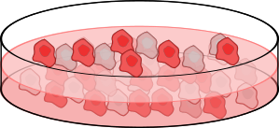
MATERIALES Y MÉTODOS
Genisteína 0,5 uM
DMSO
1º Extracción sangre (n=16) y cultivo células mononucleares.
2º Tratar las células con genisteína.
Células Mononucleares
Aislamiento células mononucleares
CENTRIFUGACIÓN
Comité de ética: H1511260556759
Notes:
TUBOS FICOLL
Chicas 18-25 años con consentimiento firmado

Slide 17
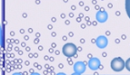
MATERIALES Y MÉTODOS©
Genisteína 0,5 uM
DMSO
1º Extracción sangre (n=16) y cultivo células mononucleares.
48 h
2º Tratar las células con genisteína.
3º Aislar las VEs del medio a las 48h.
Células Mononucleares
Aislamiento vesículas extracelulares
ULTRACENTRIFUGACIÓN
Vesículas extracelulares
GENECHIP AFIMETRIX
Análisis del perfil de expresión de los miRNA
Notes:
De las VEs se determinaron los miRNA mediante un GeneChip de afimetrix y se utilizaron las plataformas Target Scan y TarBase para determinar qué genes eran diana de estos miRNA.

Slide 18
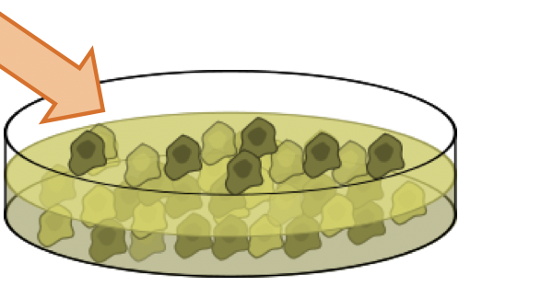
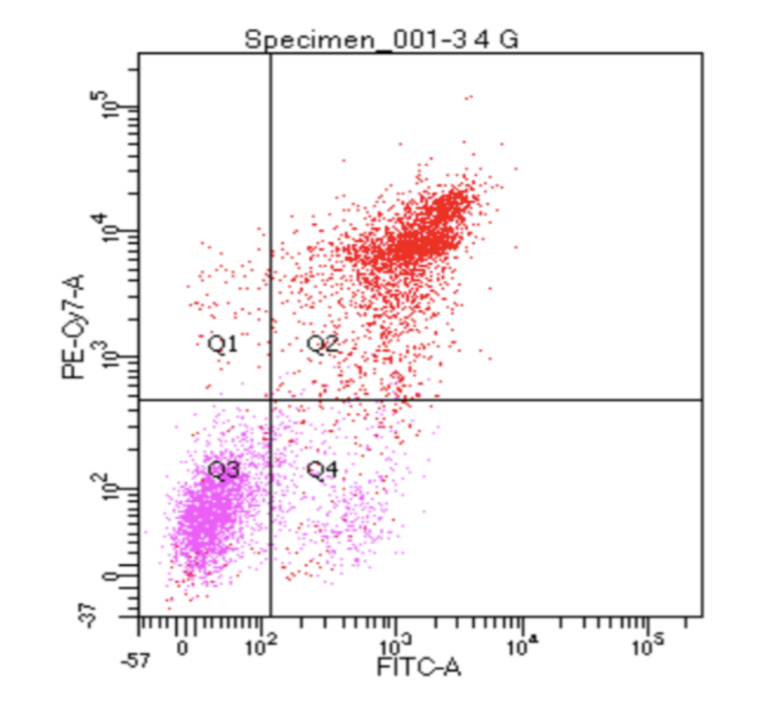
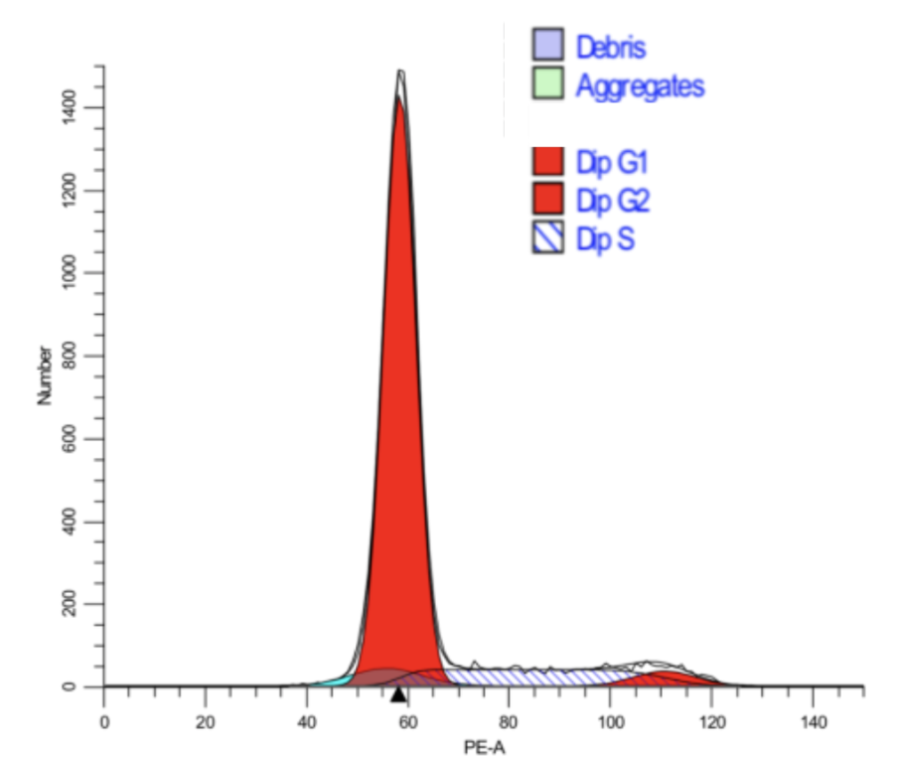
MATERIALES Y MÉTODOS©
Genisteína 0,5 uM
DMSO
1º Extracción sangre (n=16) y cultivo células mononucleares.
48 h
2º Tratar las células con genisteína.
3º Aislar las VEs del medio a las 48h.
4º Tratar las células tumorales con VEs.
Células Mononucleares
HCT116
48 h
Vesículas extracelulares
Determinación ciclo celular
Kit PI/RNASE
Células tumorales
Determinación apoptosis
Kit ANEXINA V FITC

Slide 19
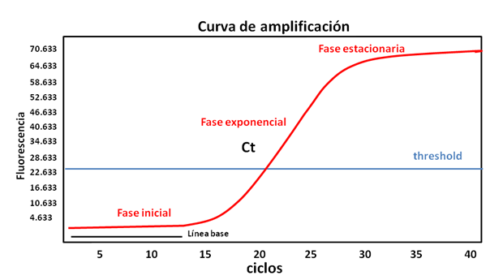
MATERIALES Y MÉTODOS©
Genisteína 0,5 uM
DMSO
1º Extracción sangre (n=16) y cultivo células mononucleares.
48 h
2º Tratar las células con genisteína.
3º Aislar las VEs del medio a las 48h.
4º Tratar las células tumorales con VEs.
Células Mononucleares
HCT116
48 h
HCT116
Vesículas extracelulares
Células tumorales
Expresión génica
RT-PCR

Slide 20
ÍNDICE
INTRODUCCIÓN
HIPÓTESIS Y OBJETIVOS
MATERIAL Y MÉTODOS
RESULTADOS Y DISCUSIÓN
CONCLUSIONES
Notes:
A partir esta experimentación obtuvimos los siguientes resultados

Slide 21
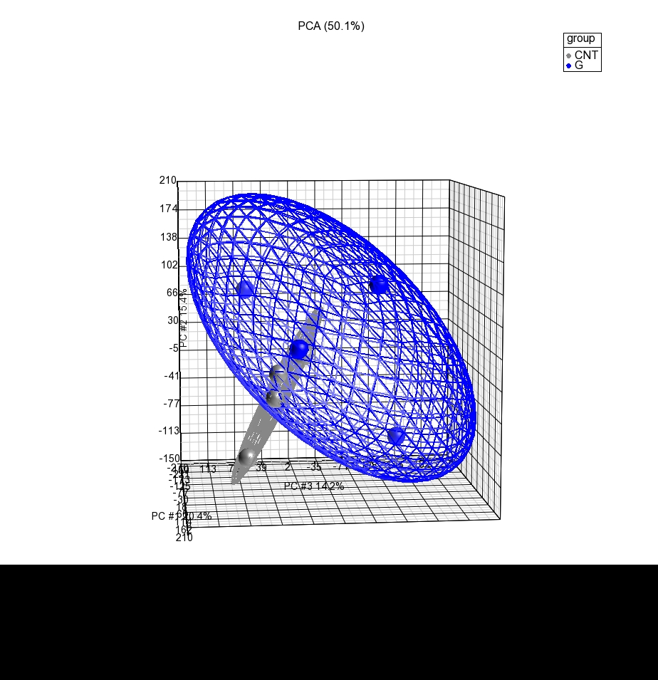
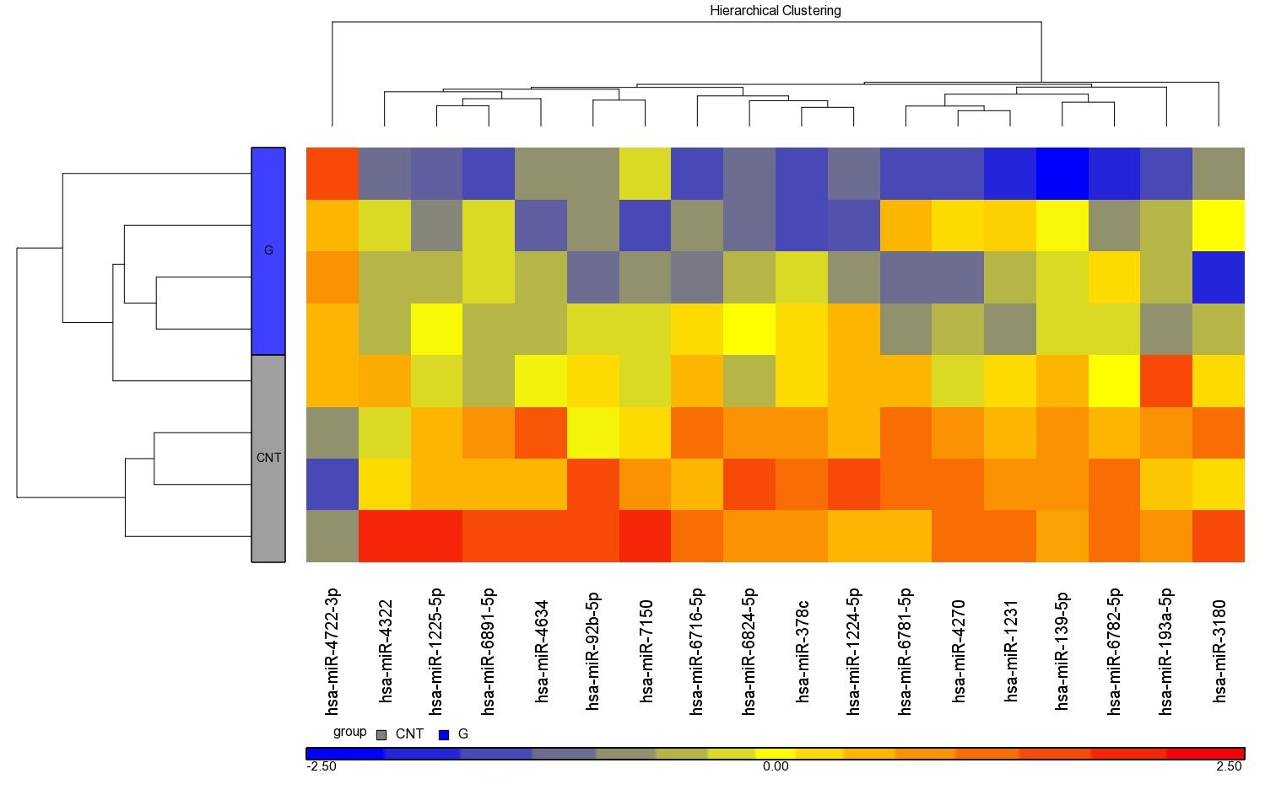
18 miRNAs significativos control vs genisteína
RESULTADOS Y DISCUSIÓN
Análisis del perfil de expresión de los miRNA
P valor < 0.05 Fold 2
miRNA
CICLO CELULAR
APOPTOSIS
EXPRESIÓN GÉNICA
Notes:
Análisis del perfil de expresión de los miRNA. Por medio de un análisis de componentes vimos que los grupos de VEs procedentes de células mononucleares tratadas con genisteína (elipse azul) y con DMSO (elipse gris) tenían un patrón de expresión diferente.
Además, se realizó un filtrado con un p valor menor a 0,05 y un fold change de 2 de todos los RNA obtenidos con el GeneChip del que obtuvimos como resultado 18 miRNA significativos procedentes de VEs liberadas por células mononucleares tratadas con genisteína. 17 de ellos estaban infraexpresados y 1 sobreexpresado.
Actualmente, son escasos los estudios acerca de nuestros RNA significativos, por ejemplo del mi 92b 5p si que hay bibliografía pero de nuestro miRNA sobreexpresado no existe ningún estudio.

Slide 22
RESULTADOS Y DISCUSIÓN
miRNA
CICLO CELULAR
APOPTOSIS
EXPRESIÓN GÉNICA
Notes:
Empleando bases de datos (Targetscan y Tarbase) obtuvimos los genes diana de cada miRNA y observamos que algunos de ellos estaban implicados en procesos de proliferación y diferenciación celular

Slide 23
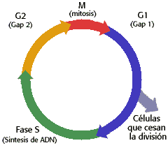
RESULTADOS Y DISCUSIÓN
Determinación del ciclo celular
Fase G2/M
Fase S
Fase G1
miRNA
CICLO CELULAR
APOPTOSIS
EXPRESIÓN GÉNICA
Notes:
Y sumado a que existen estudios que respaldan que la genisteína detiene la fase G2/M del ciclo, planeamos ver si las vesículas podrían inducir variaciones en las distintas fases del ciclo. El resultado fue el que vemos en la imagen. En las fases G1 y S apenas encontramos diferencias, sin embargo, vemos una disminución significativa en las células que se encuentran en la fase G2/M, lo que indica que el índice de división de las células tumorales desciende al tratarse con VEs procedentes de células mononucleares tratadas con genisteína.
Esto es importante porque en estudios previos como el de Zhang se ha visto que la genisteína es capaz de detener la fase G2/M del ciclo y, por tanto concuerdan nuestras resultados.

Slide 24
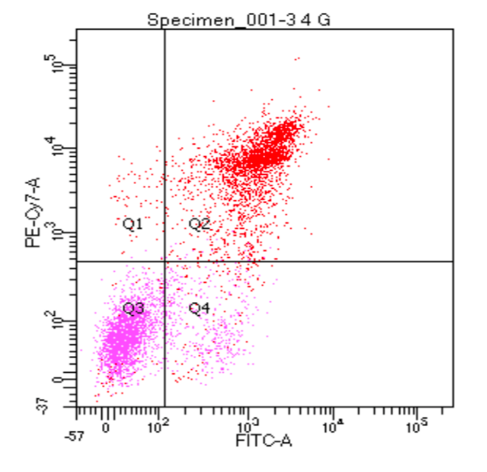
RESULTADOS Y DISCUSIÓN
Determinación de la apoptosis
Q1 células necróticas Q2 muertas
Q3 sanas
Q4 apoptóticas.
miRNA
CICLO CELULAR
APOPTOSIS
EXPRESIÓN GÉNICA
Notes:
Y no solo esto, se piensa que para conseguir inhibir la fase proliferativa es necesario inducir apoptosis en las células tumorales, como muestra el artículo de Sharma y col.
Sin embargo, a pesar de que existen evidencias como muestra el estudio de Couture, de que los polifenoles pueden inducir apoptosis en células tumorales, en nuestro caso, no hemos observado diferencias significativas entre el grupo control y genisteína.

Slide 25
RESULTADOS Y DISCUSIÓN
Análisis de la expresión génica
CDH1
CCND2
miRNA
CICLO CELULAR
APOPTOSIS
EXPRESIÓN GÉNICA
Notes:
En último lugar, puesto que, como he mencionado ya, algunos de los genes diana del miRNA sobreexpresado tienen relación con el ciclo celular, medimos la expresión de dos de ellos: CDH1 (papel importante en supresión de tumores) y CCND2 (regula el ciclo en G1/S). Los resultados obtenidos no muestran cambios en la expresión del mensajero de las células tumorales tras tratarlas con VEs liberadas por cel mon tratadas con genisteína. Sin embargo, hay estudios que sugieren que la sobreexpresión de CDH1 y la infraexpresión de CCND2 ejercería un papel antiproliferativo del tumor.
BUSCAR DONDE ACTÚAN

Slide 26
ÍNDICE
INTRODUCCIÓN
HIPÓTESIS Y OBJETIVOS
MATERIAL Y MÉTODOS
RESULTADOS Y DISCUSIÓN
CONCLUSIONES
Notes:
Por último, con permiso del tribunal pasaré a leer las conclusiones de mi trabajo.

Slide 27
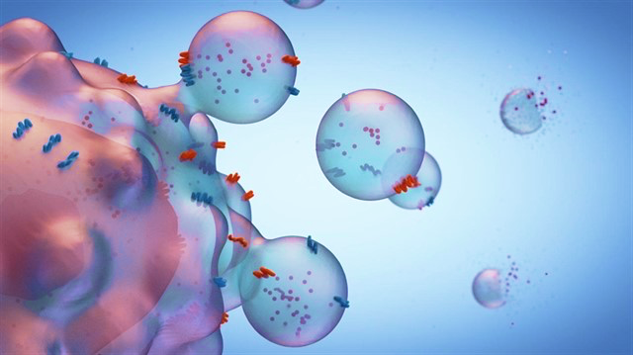
CONCLUSIONES
Las vesículas extracelulares liberadas por las células mononucleares tratadas con genisteína contienen 18 miRNA significativos, 17 infraexpresados y 1 sobreexpresado con respecto al control.
Se han localizado genes diana de los miRNA, presentes en las VEs, que están implicados en la regulación del ciclo celular.
El tratamiento in vitro con vesículas extracelulares liberadas por células mononucleares tratadas con genisteína inducen una disminución significativa de la fase G2/M en las células tumorales.
El tratamiento in vitro con vesículas extracelulares de células mononucleares tratadas con genisteína no genera cambios significativos en la apoptosis de las células tumorales.
1
2
3
4
Notes:
En primer lugar, las vesículas extracel…
En segundo lugar, se han localizado….
En tercer lugar, el tratamiento in vitro…
Y, por último, el tratamiento in vitro…

Slide 28
CONCLUSIONES
CONCLUSIÓN GENERAL
El tratamiento con vesículas extracelulares procedentes de células mononucleares tratadas con genisteína podría ser una estrategia antitumoral basada en la disminución de la proliferación de células tumorales.
Notes:
Ahora bien, como conclusión general, destacamos que el tratamiento con VEs podría ser una estrategia antitumoral basada en la disminución de la proliferación de células tumorales.

Slide 29


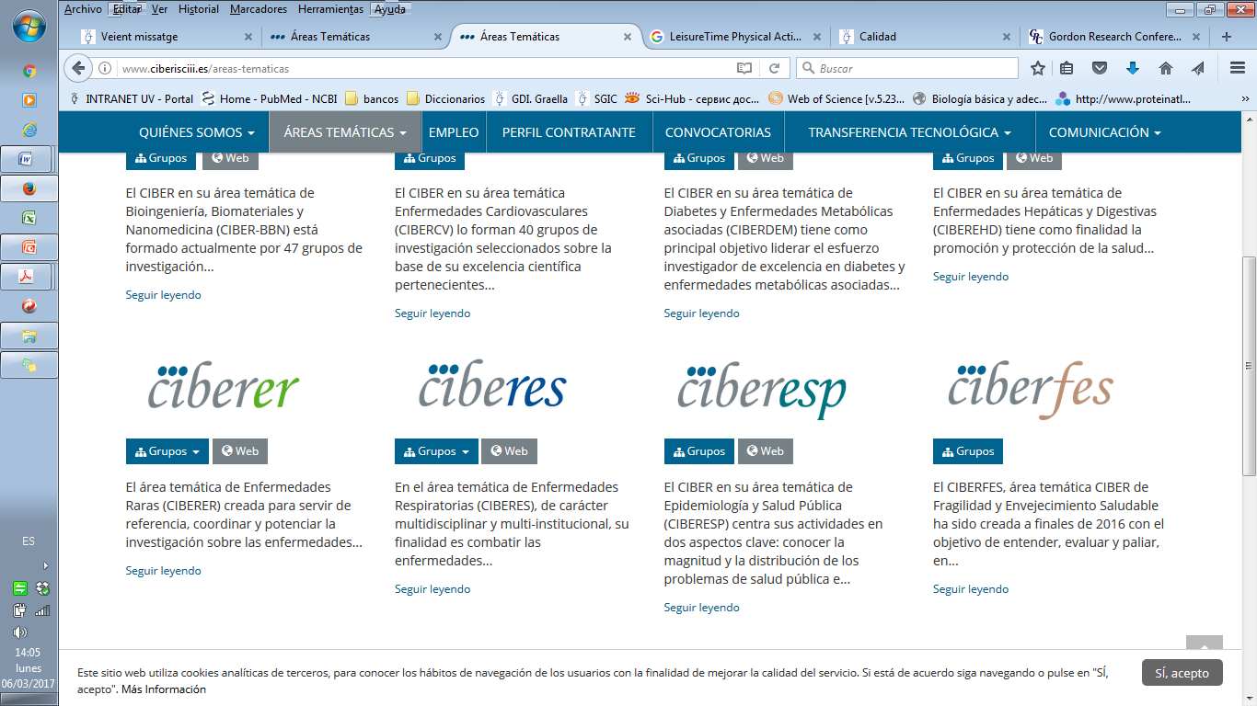
Freshage
Age and Exercise Research Group
Notes:
En última instancia, agradecer a todo el grupo de Freshage por acogerme como una más y prestarme ayuda siempre que lo he necesitado y a todos vosotros por la atención prestada durante la exposicón.

Slide 30
FACULTAD DE MEDICINA Y ODONTOLOGÍA
DEPARTAMENTO DE FISIOLOGÍA
ESTUDIO DEL EFECTO ANTITUMORAL DE LAS VESÍCULAS EXTRACELULARES LIBERADAS POR CÉLULAS MONONUCLEARES TRATADAS CON GENISTEÍNA
TRABAJO FIN DE MÁSTER presentado por:
Elisa Sánchez-Morate
Dirigida por:
Dr. Juan Gambini Buchón
Dra. Lucia Gimeno Mallench
18 de Julio de 2019
Notes:
Buenos días, soy Elisa Sánchez, y con permiso del tribunal comenzaré con la defensa de mi Trabajo de Fin de Máster titulado: estudio del efecto antitum….

